Slide 1





La COVID Longue : Modèle de soins et expérience patient
Simon Décary, pht, Ph.D.
Professeur adjoint Université de Sherbrooke
Co-directeur – Long COVID Web
Annik Jobin, M.Sc.
Conseillère cadre à l’innovation
CISSS-Montérégie Ouest

Slide 2


l’histoire d’une petite équipe de cliniciens, gestionnaires, patients, décideurs et chercheurs du CISSS-Montérégie Ouest qui sont devenus des leaders mondiaux…

Slide 3
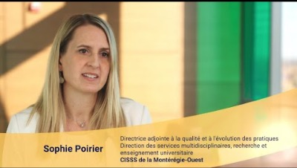
Gagnants du Prix d’excellence de l’institut d’administration publique du québec 2022!

Slide 4
Voici comment tout a commencé…

Slide 5


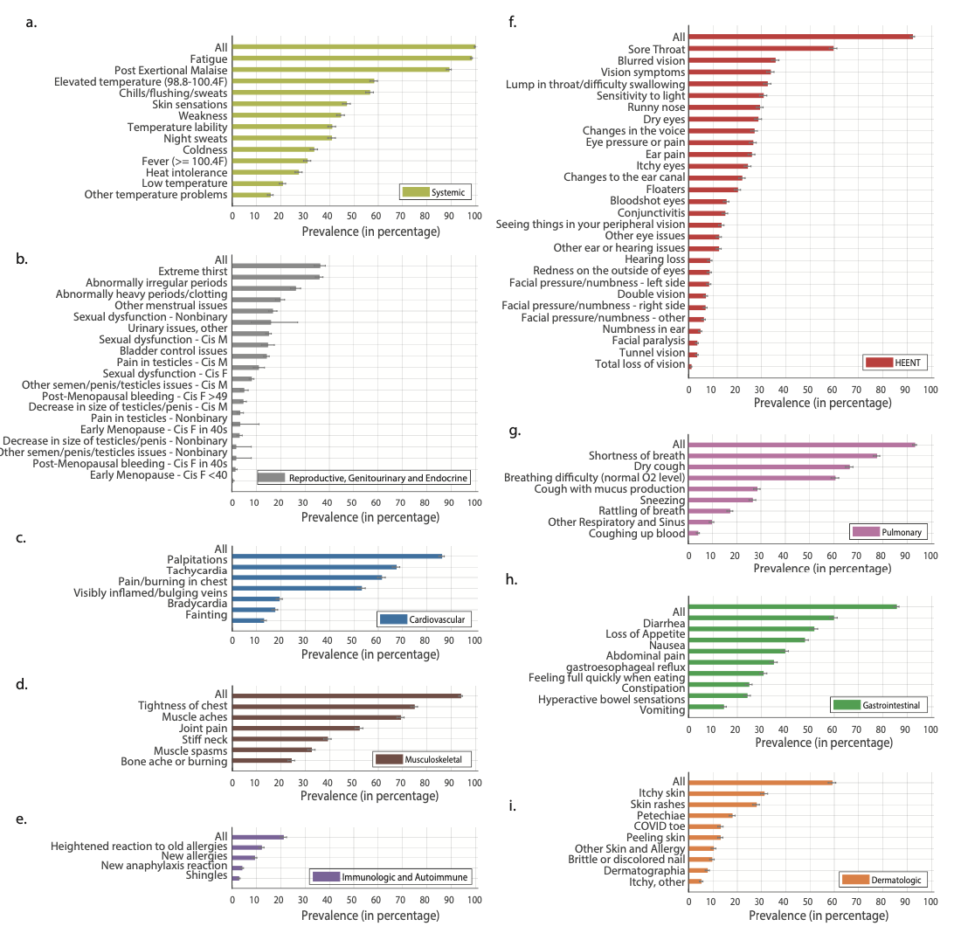

• Sondages auprès personnes affectées par des symptômes persistants.
• Plus de 200 symptômes identifiés…
• Jalon important pour amorcer des études structurées.
22 décembre 2020 – pré-impression
15 juillet 2021 – publication révisée par les pairs
Référence : ici
Notes:
Comment en est-on arrivé à une définition?
D’abord, par un travail de débroussaillage, mené entre autre par un groupe de recherche par des patients affectés par la COVID longue.

Slide 6

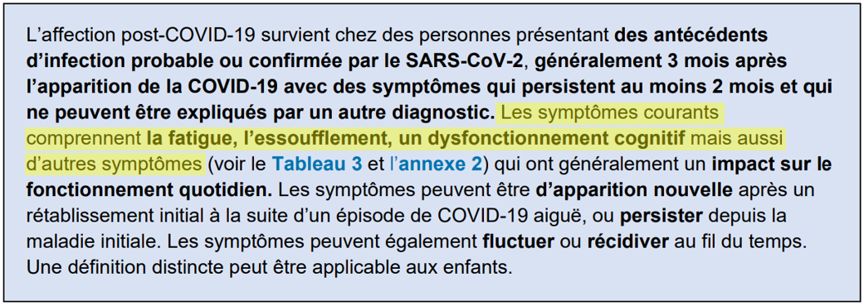
Affection post-COVID-19
Le diagnostic se pose au minimum 3 mois après la COVID-19 aiguë.

Cela ne veut pas dire qu’il ne faut pas prendre en charge les symptômes dans l’intervalle, mais simplement qu’heureusement, une proportion importante des personnes ayant des symptômes prolongés vont se rétablir au cours des 3 premiers mois.
L’ampleur de l’impact sur le fonctionnement quotidien est différent d’une personne à l’autre et peut varier dans le temps.

De légers inconvénients à une incapacité à réaliser seul les activités de base du quotidien…
COVID-19 probable en fonction de l’historique des symptômes et d’exposition OU confirmée par un test.
Le « brouillard cérébral »
ou brain fog.
Les symptômes ne peuvent pas être expliqués par un autre diagnostic qui n’a pas de lien avec l’épisode de COVID-19.
Les symptômes peuvent être semblables à ceux de la COVID-19 aiguë, être différents ou un mélange des deux.

Ils peuvent avoir persisté ou être apparus/réapparus après une période sans aucun symptôme.
Plus de 200 symptômes ont été décrits…
L’affection post-COVID-19 existe aussi chez les enfants.
La définition pourrait être différente de celle chez l’adulte (ici).
Selon les personnes, les symptômes peuvent être continuels ou fluctuants.

Il peut aussi y avoir des rechutes.
Référence : ici.
Notes:
Version sans animation…

Slide 7
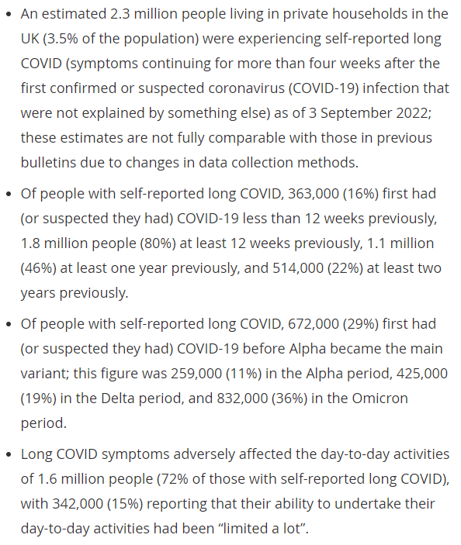

Prévalence de la COVID longue
3,5 % de la population totale
de la Grande-Bretagne.
Délai ici = 4 semaines et plus après l’infection.
Référence : ici.

Slide 8
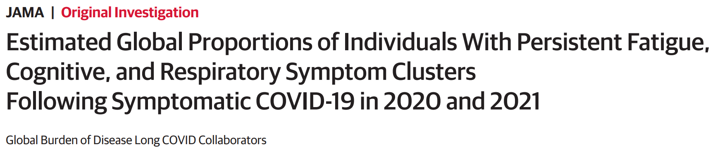
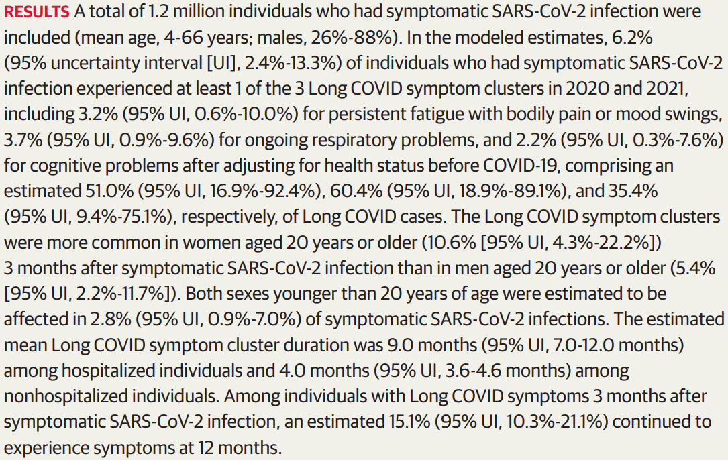
Prévalence globale
In the modeled estimates, 6.2% (95% uncertainty interval [UI], 2.4%-13.3%) of individuals who had symptomatic SARS-CoV-2 infection experienced at least 1 of the 3 Long COVID symptom clusters in 2020 and 2021, (…)
10 octobre 2022
The estimated mean Long COVID symptom cluster duration was 9.0 months (95% UI, 7.0-12.0 months) among hospitalized individuals and 4.0 months (95% UI, 3.6-4.6 months) among nonhospitalized individuals. Among individuals with Long COVID symptoms 3 months after symptomatic SARS-CoV-2 infection, an estimated 15.1% (95% UI, 10.3%-21.1%) continued to experience symptoms at 12 months.
Référence : ici.

Slide 9

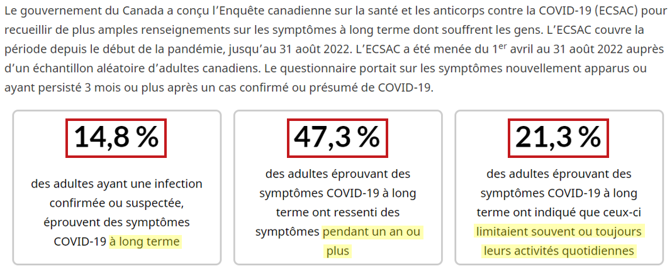
Et au Canada
Référence : ici.

Slide 10
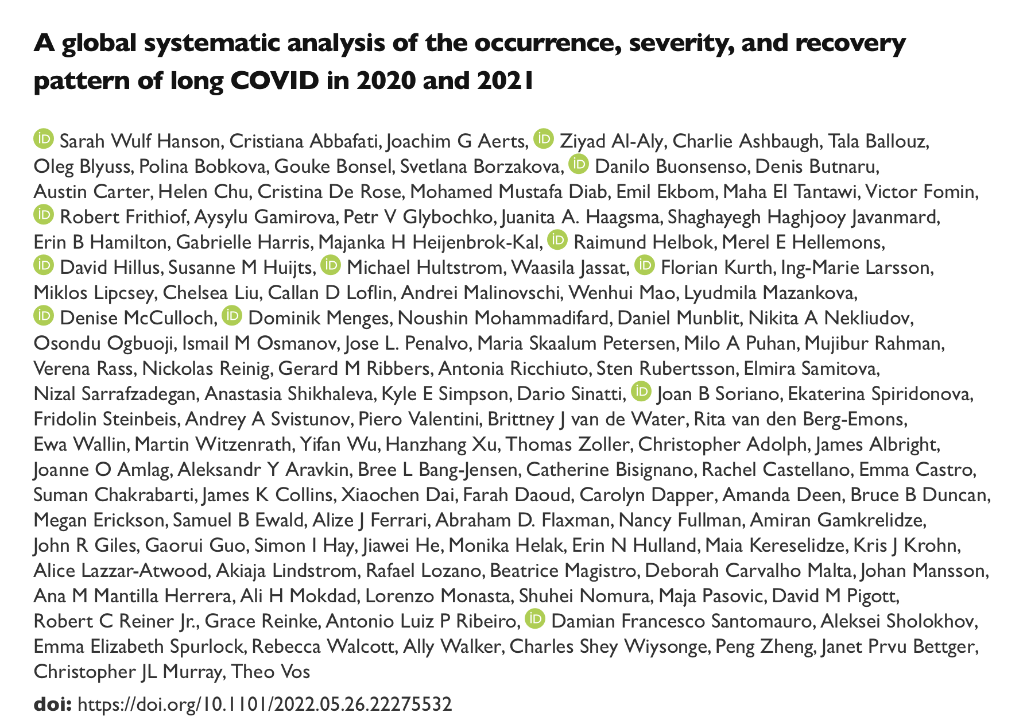
Fardeau du handicap
Globally, in 2020 and 2021, 144.7 million (95% uncertainty interval [UI] 54.8–312.9) people suffered from any of the three symptom clusters of long COVID.
The average level of disability among long COVID cases, estimated as the ratio of overall long COVID severity‐weighted prevalence to prevalence, was 0.231 (0.134–0.370)—equivalent to the GBD DWs for severe neck pain, Crohn’s disease, or long‐term consequences of moderately severe traumatic brain injury
27 mai 2022 – Pré-impression
Référence : ici.

Slide 11
Face à ce fardeau, une équipe du CISSS-Montérégie Ouest a pris action…

Slide 12
Version 1.0 (2021)
Projet initial financé avec des sommes COVID pour 1 an

Slide 13

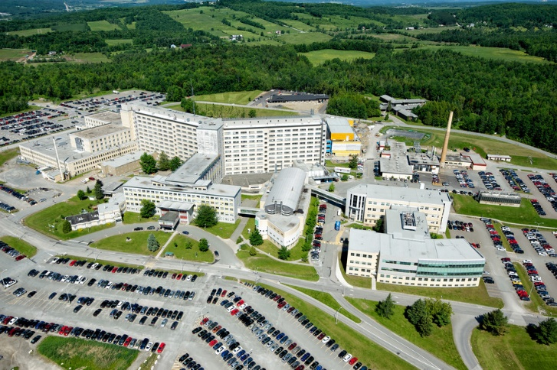
La téléréadaptation en première ligne pour les personnes ayant des symptômes persistants liés à la COVID-19 (étude TELEPORT)
Une collaboration entre le Centre de recherche du CHUS - Laboratoire de recherche sur la réadaptation axée sur le patient et le CISSS de la Montérégie-Ouest
Notes:
Simon

Slide 14
Première communication
Primum non nocere:
le début d’une collaboration
Partage de données réciproque
Urgence d’agir
Observations cliniques
Données de la littérature
Projet de recherche
Notes:
Annik

Slide 15





Patients partenaires
Professionnels cliniques
Cliniques privées
Nouvelle offre de services
spécialisés
Projet de recherche
Notes:
Simon

Slide 16

Créer une équipe interdisciplinaire dans ​ un écosystème apprenant​
Communauté de pratique
Identification des besoins reliés à la COVID longue
Professionnels du CISSSMO
Travailleur social
Professionnels
(banque d’heures)
Professionnels du privé
(pht, erg)
Demande de services
Coordonnateurs cliniques
Analyse de la demande
Université de Sherbrooke
Bureau de santé
Médecins et IPS
Suivi en interdisciplinarité
Orientation vers les bons services
Clinique médicale spécialisée
Fin de l’épisode de service
Notes:
Annik
Les usagers atteint de covid longue ont un portrait complexe: atteinte de différents systèmes (pulmonaire, cardiaque, malaise post-effort, brouillard mental, détresse psychologique, troubles cognitifs, symptômes digestifs) avec une présentation différente pour chaque usager. L’approche interdisciplinaire est primordiale afin de soutenir une meilleure gestion des symptômes, la prévention des rechutes et l’amélioration de la qualité de vie.

Slide 17





Le Projet
Sensibiliser et informer nos usagers et la population sur le phénomène de ​la COVID longue à travers différents moyens​
Rendre disponible des outils pour faciliter le travail ​de l’ensemble des cliniciens​
Contribuer à l’avancement des connaissances via la collaboration à des ​
projets de recherche​
Élaborer et faire connaître des trajectoires de services pour une ​réponse adaptée aux besoins​
Créer une équipe interdisciplinaire dans ​
un écosystème apprenant​
Notes:
Annik:
Le projet se décline en 5 volets
Rendre des services disponibles, malgré que toutes les connaissances ne sont pas disponibles, parce que les risques de causer une aggravation était trop important.

Slide 18
Quelques données
248 usagers ont été desservis
  87% sont des travailleurs(euses)
  76% sont des femmes
  Âge moyen de 49 ans
Symptômes les plus répandus
  Fatigue
  Malaise post-effort
  Difficultés cognitives
  Essoufflement
  Douleur

Slide 19
Impacts sur le fonctionnement

Slide 20
Autres impressions des usagers
État général
  76% des personnes considèrent que leur situation générale s’est améliorée.
Nombre de symptômes:
  67% des personnes disent que leur nombre de symptômes a globalement diminué.
Intensité des symptômes:
  76% des usagers disent que l’intensité de leurs symptômes a globalement diminué.
Épisodes de rechute:
  69% des usagers considèrent que les fluctuations et les épisodes de rechute ont globalement diminué.

Slide 21
Perception des usagers vis-à-vis des services
Les interventions ayant été perçues les plus utiles par les usagers étaient :
  Le soutien et l’écoute des intervenants
  Les interventions éducatives sur la condition en général
  Les principes de conservation d’énergie
  Le soutien pour développer une attitude favorable
  L’accompagnement pour planifier les journées et les activités
En général, les usagers indiquent que les interventions reçues les ont surtout aidés à :
  Se sentir écouté, compris et soutenu,
  Comprendre les symptômes et la COVID longue,
  Identifier les déclencheurs des symptômes et les façons de les éviter,
  Utiliser les bonnes stratégies pour réduire l’impact des symptômes
L’ensemble des usagers constate un impact global des services reçus :
  Supérieur à leurs attentes (42%)
  Significatif (43%)
  Modéré 7%)
  Léger 8%)

Slide 22
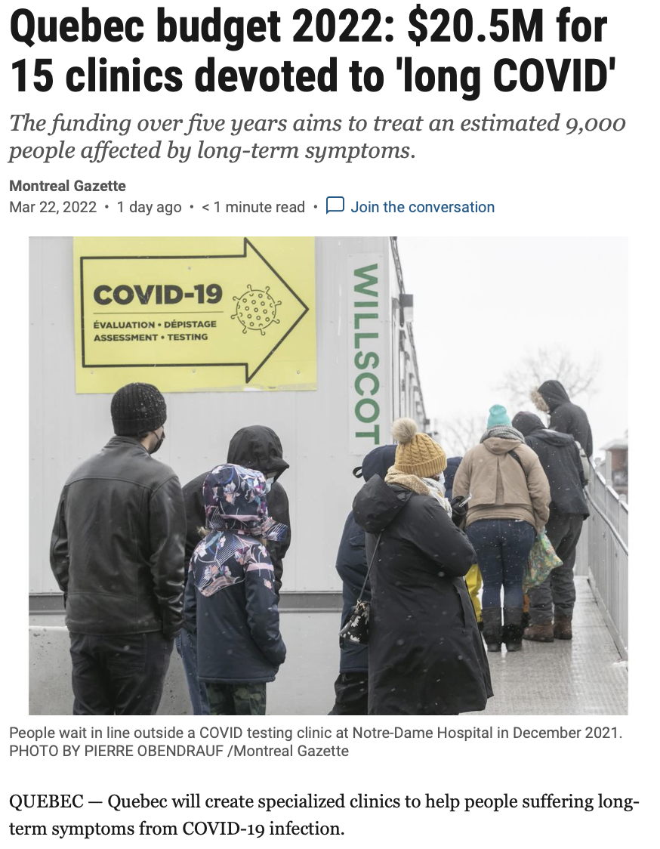
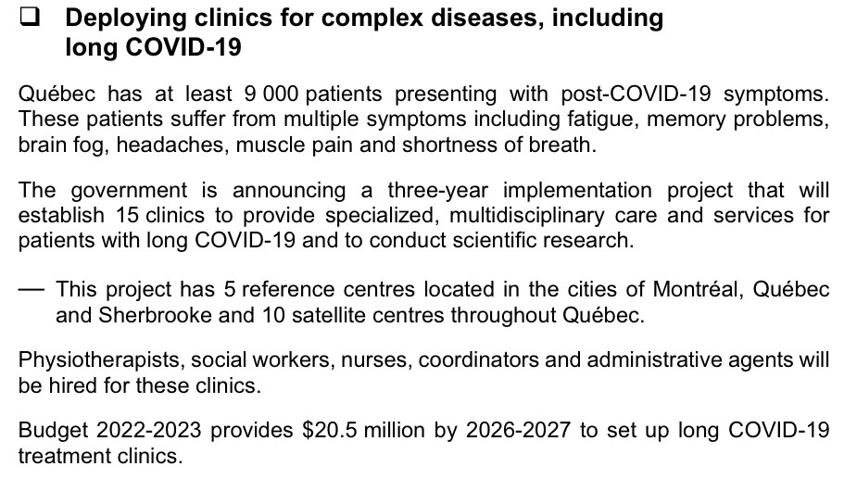


Et le vent a tourné au Ministère de la santé et des services sociaux!

Slide 23
15 établissements désignés
Projet « pilote » de 3 ans
Influence de Co-Vie sur l’harmonisation des services
Formation disponible pour l’ensemble des professionnels
  Autre module en développement

Slide 24
Version 2.0 (2022)
Projet pilote du MSSS de trois ans
Annonce du MSSS

Slide 25




Ajustements
Demande de service
Évaluation globale
Suivis individuels
Physio (8 renc)
Ergo (8 renc)
Ateliers en groupe (6 pers, 8 renc)
Renc de fermeture
Autres au besoin
Demande de service
Tous
Atelier d’info générale
Autoinscription
25 pers 1 renc
Évaluation
Après questionnaire rempli en ligne
Fiches informatives
Selon évaluation
8 pers
1 renc / atelier
Ateliers spécialisés
Après les ateliers spécialisés seulement et au besoin
Corridor de service pour les besoins psychosociaux
Renc indiv
Références
Vers d’autres ressources qui ne requierent pas d’expertise COVID longue

Slide 26
Ateliers spécifiques
Fatigue et malaise post effort
Essoufflement et toux
Dysautonomie et problèmes circulatoires
Résilience, vivre avec la COVID longue
Santé mentale, bien-être
Brouillard cérébral
Habitudes de vie
Gestion de la douleur

Slide 27
Ressources
Pour les médecins et autres professionnels de la santé

Slide 28
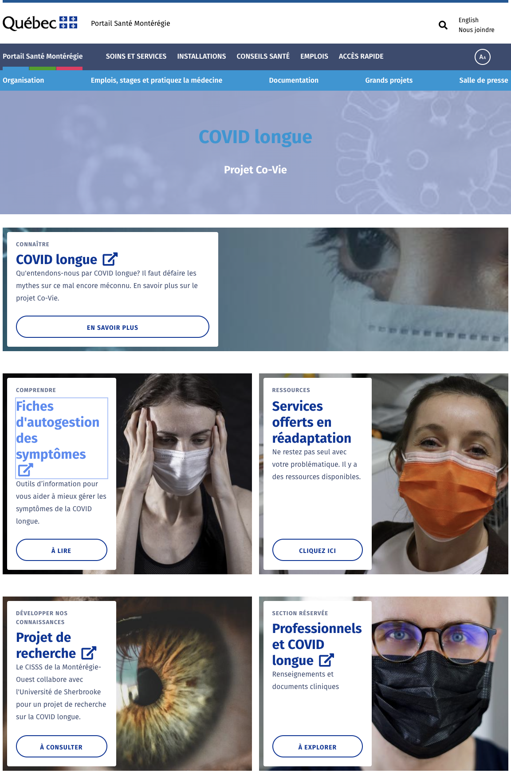

Information sur la COVID longue
Portail Santé Montérégie
Notes:
Annik

Slide 29
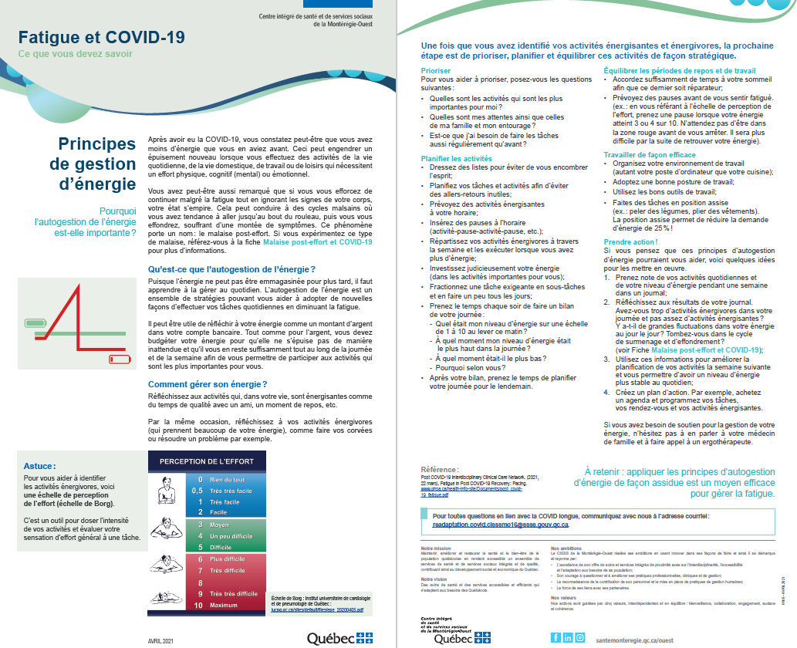










Fiches sur l'autogestion des symptômes
Notes:
Annik

Slide 30
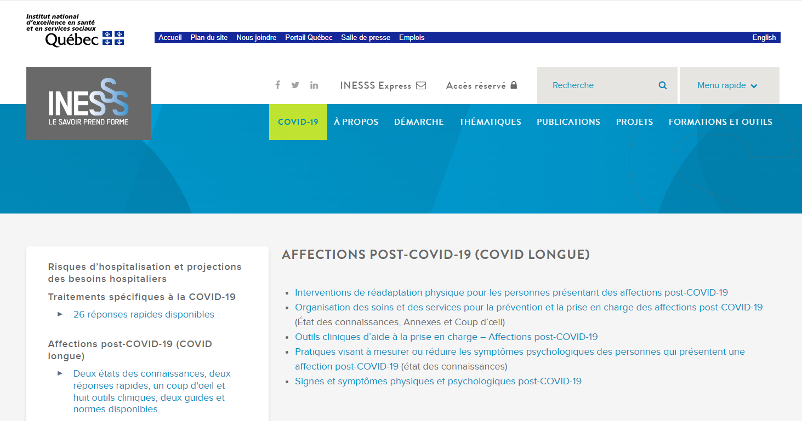
Documents d’encadrement de l’INESSS
Notes:
Annik

Slide 31
Impacts nationaux et internationaux

Slide 32

Plan d'action de la scientifique en chef du canada
https://science.gc.ca/site/science/sites/default/files/attachments/2023/Condition-Post-Covid_Rapport-2022.pdf

Slide 33


Le réseau canadien
Un réseau de réseaux soutenant et menant des recherches sur l'affection post-COVID (APC).
Vision : un Canada sans APC.
Mission : ​
  Accélérer la découverte et la validation de travaux scientifiques dirigés par des Canadiens sur l'APC.
  Amorcer un système de santé apprenant donnant la priorité aux besoins des personnes atteintes d'APC.
  Identifier les meilleures approches thérapeutiques et pratiques et accélérer l'accès équitable aux soins pour l'APC.
  Maintenir une surveillance rigoureuse de l'impact de l’APC.
https://www.LongCOVIDweb.ca/

Slide 34

Agence de santé publique du canada

Slide 35
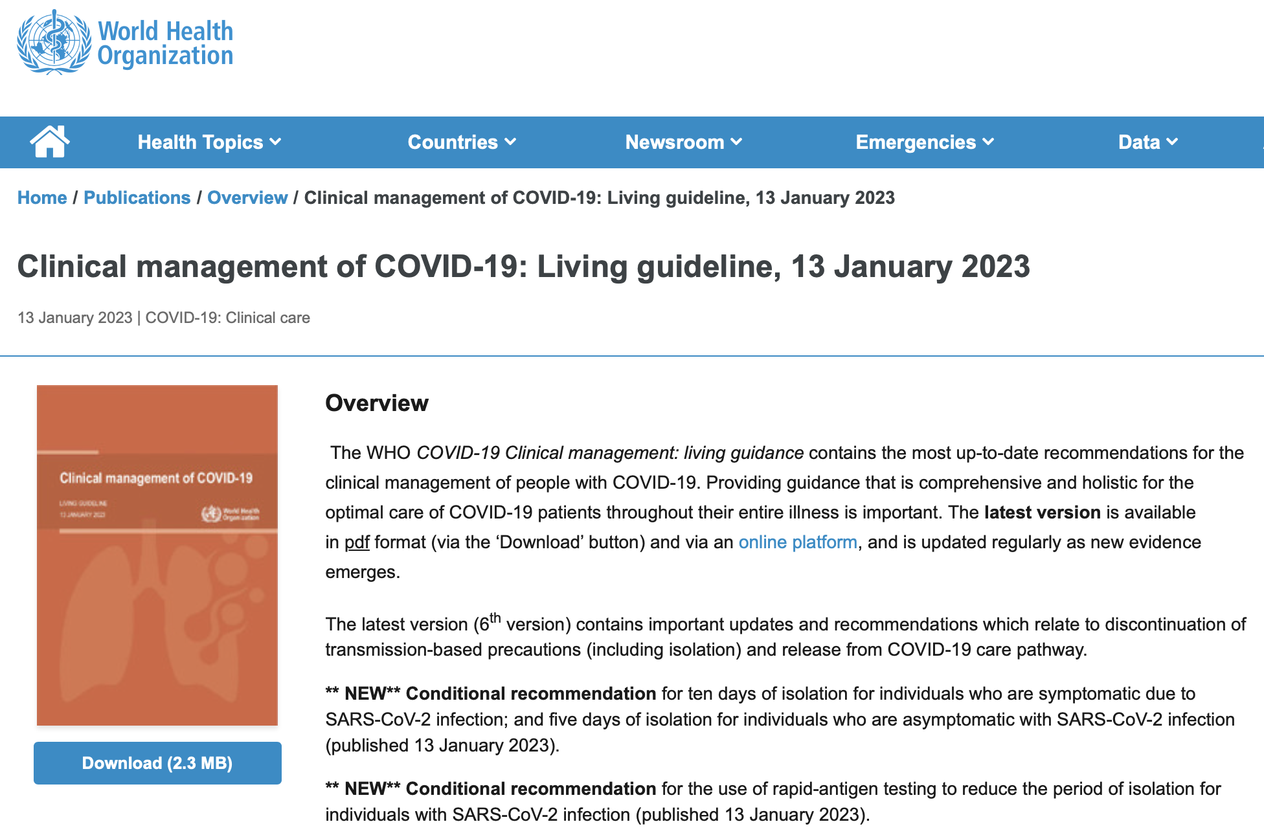
Organisation mondiale de la santé

Slide 36
Conclusion
Tout le système provincial de suivi de la COVID Longue au Québec a pris naissance au CISSS-Montérégie Ouest au début de la pandémie.
La collaboration rapprochée entre cliniciens, gestionnaires, patients, chercheurs et décideurs a été la clé du succès.
Les initiatives déployées localement peuvent devenir des standard de calibre international.
Foncez! Plusieurs autres pathologies ont besoin de votre leadership!

Slide 37

Questions
Commentaires
Centre intégré de santé et de services sociaux de la Montérégie-Ouest

